Slide 1
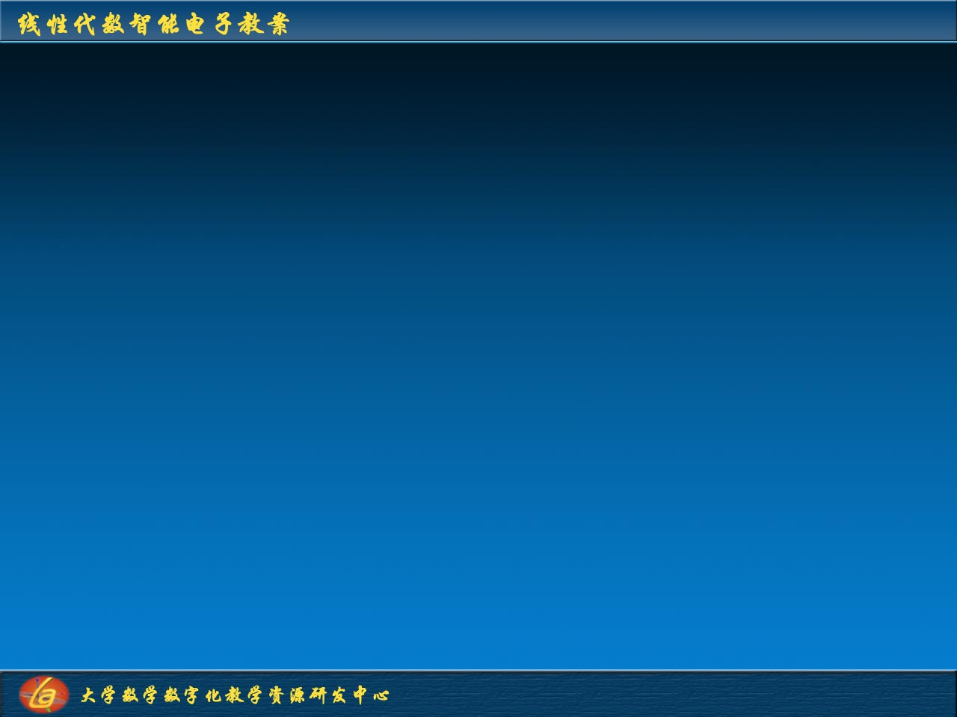


第3.6节 线性方程组解的结构
有解的条件
齐次方程组
非齐次方程组

Slide 2
3.6.1 方程组有解的条件
在上一章中, 我们已经介绍了用矩阵的初等
变换解线性方程组的方法, 并建立了两个重要定
理, 即

Slide 3
(1) n 个未知量的齐次线性方程组 Ax = 0 有
非零解的充分必要条件是系数矩阵的秩
R(A) < n .
(2) n 个未知量的非齐次线性方程组 Ax = b
有解的充分必要条件是系数矩阵 A 的秩等于增
广矩阵 B 的秩, 且当 R(A) = R(B) = n 时方程组
有唯一解, 当 R(A) = R(B) = r < n 时方程组有无
穷多个解.

Slide 4
下面我们用向量组线性相关的理论来讨论线
性方程组的解.
3.6.2 齐次线性方程组解的结构
1. 基础解系
1) 解向量
设有齐次线性方程组

Slide 5
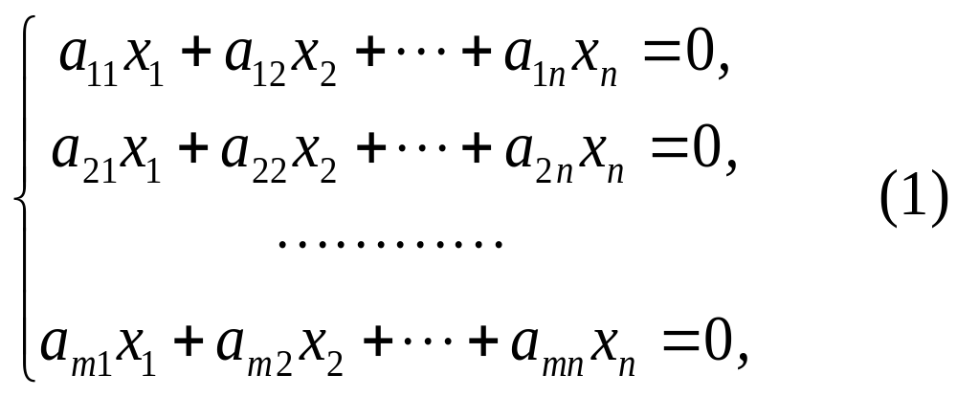
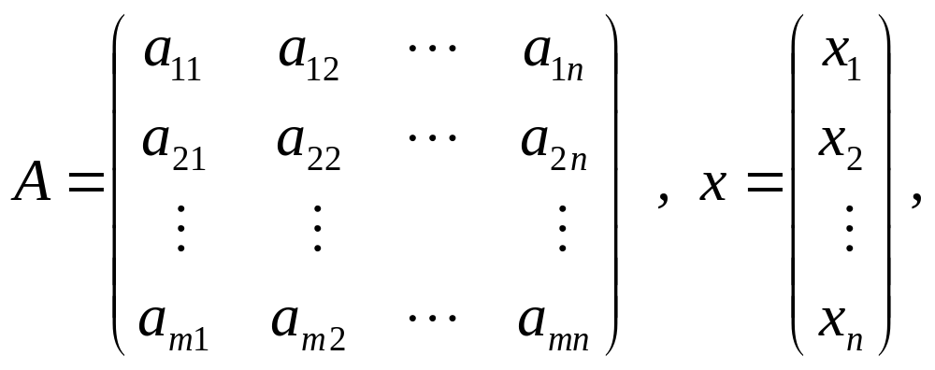
记

Slide 6
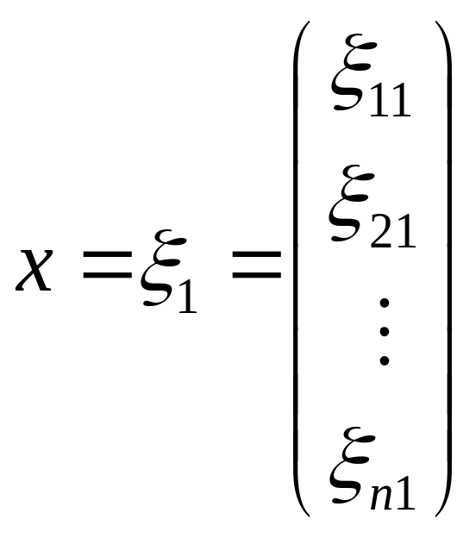
则 (1) 式可写成向量方程
Ax = 0. (2)
若 x₁ = ξ₁₁ , x₂ = ξ₂₁ , ... , x_{n} = ξ_{n1} , 为 (1) 的解,
则
称为方程组 (1) 的解向量, 它也就是向量方程 (2)
的解.

Slide 7
2) 解向量的性质
性质3.6.1 若 x₁ = ξ₁ , x₂ = ξ₂ 为 (2) 的解,
则 x = ξ₁ + ξ₂ 也是 (2) 的解.
证 只要验证 x = ξ₁ + ξ₂ 满足方程 (2) :
A( ξ₁ + ξ₂) = Aξ₁ + Aξ₂ = 0 + 0 = 0.
性质3.6.2 若 x₁ = ξ₁ 为 (2) 的解, k 为实数, 则
x = kξ₁ 也是 (2) 的解.
证 A( kξ₁) = k(Aξ₁) = k 0 = 0. 证毕

Slide 8
利用性质3.6.1和性质3.6.2，我们有如下定理：
定理3.6.1 齐次线性方程组 Ax = 0 的所有
解向量构成一个R^{n} 中的向量子空间，称之为齐次
线性方程组 Ax = 0 的解空间．
由3.5节向量空间知，要掌握向量子空间中的所
有向量，只要掌握向量子空间的一组基即可，因为
由基向量的所有线性组合即可得到向量子空间的全
部向量．
把这个结论应用到齐次线性组 Ax = 0 的解

Slide 9
即若要掌握方程 Ax = 0 的所有解，只要掌握解空
间的一组基即可．
若 ξ₁ , ξ₂ , ... , ξ_{n-r} 为 Ax = 0 的
解空间的一组基，那么齐次线性方程 Ax = 0 的全
部解就是
x = k₁ξ₁ + k₂ ξ₂ + ... + k_{t}ξ_{t}
其中 k₁ , k₂ , ... , k_{n-r} 为任意常数．
下面，我们给齐次线性方程组的解空间的基一
个专用名称－基础解系．

Slide 10
定义3.6.1 设 A 为 m × n 矩阵，齐次线性方
程组 Ax = 0 的解空间的基称为Ax = 0 的基础解系．
齐次线性方程组 Ax = 0 的一组解向量满足下列
两个条件时即为基础解系：
（１）这一组解向量线性无关；
（２）齐次线性方程组 Ax = 0 的任一解都可以
用这组解向量线性表示．
关于基础解系，有以下结论．

Slide 11
设 A 为 m × n 矩阵，R(A) = r < n ，则 n 元齐
次线性方程组 Ax = 0 存在基础解系，并且它的任
一个基础解系均有 n – r 个解组成．
因此，解空间是
R^{n} 的 n – r 维向量子空间．
若 ξ₁ , ξ₂ , ... , ξ_{n-r} 为
Ax = 0 的基础解系，则
x = k₁ξ₁ + k₂ ξ₂ + ... + k_{t}ξ_{t}
即为 Ax = 0 的全部解，其中 k₁ , k₂ , ... , k_{n-r} 为任意常
数．
这种形式的解称之为通解．

Slide 12
至此，齐次线性方程组 A_{m × n} x = 0 的研究结
束，相关结论是：
（1）若 R(A) = r = n，则方程组只有零解，没有
非零解，没有基础解系；
（2）若 R(A) = r < n，则方程组有无穷多解，基
础解系由 n – r 个向量构成，若设 ξ₁ , ξ₂ , ... , ξ_{n-r}
为解空间的一个基础解系，则通解为
x = c₁ξ₁ + c₂ ξ₂ + ... + c_{n-r} ξ_{n-r}
（ c₁ , c₂ , ... , c_{n-r}为任意常数）

Slide 13
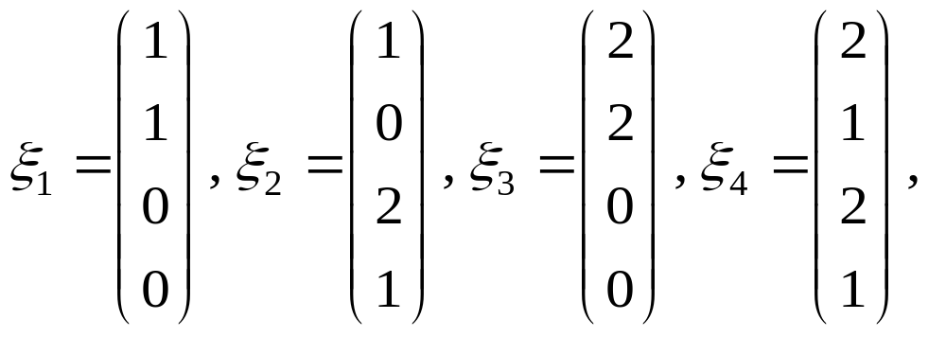
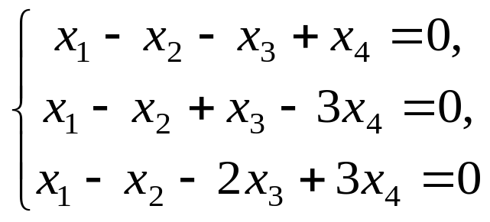


例1 设有齐次线性方程组和向量组
则容易验证 ξ₁ , ξ₂ , ξ₃ , ξ₄ 都是方程组的解．
(1) 验证 ξ₁ , ξ₂ , ξ₃ , ξ₄ 线性相关；
(2) x = c₁ξ₁ + c₃ξ₃ 是不是方程组的通解，为什么？
(3) x = c₁ξ₁ + c₂ξ₂ + c₄ξ₄是不是方程组的通解，
为什么？

Slide 14
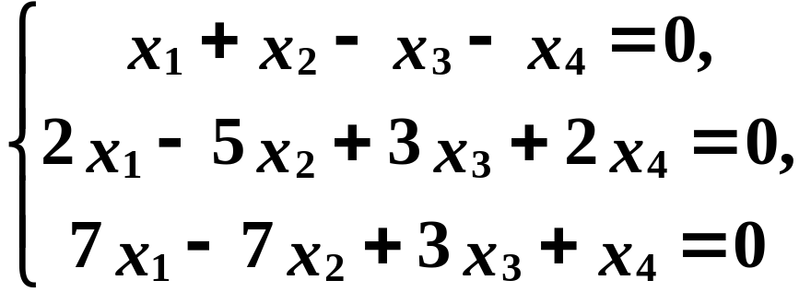
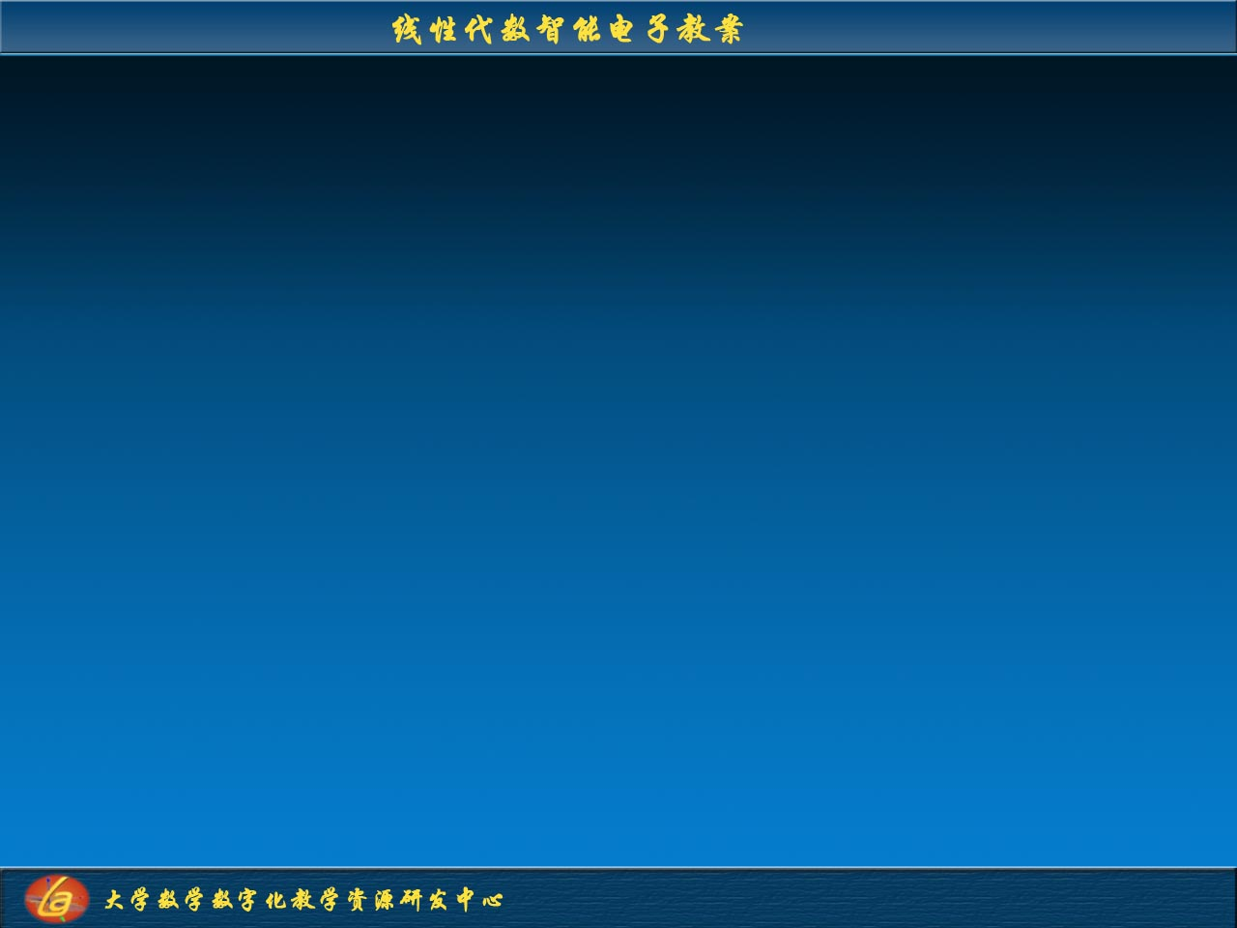
例2 求齐次线性方程组
的基础解系与通解.
解

Slide 15
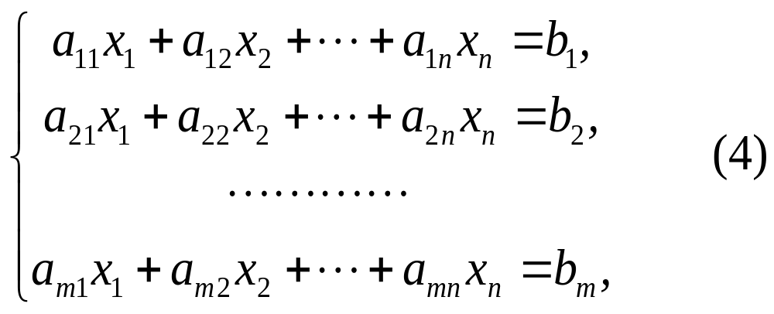
3.6.3 非齐次线性方程组解的结构
设有非齐次线性方程组

Slide 16

它也可写成向量方程
Ax = b , (5)
向量方程(5) 的解也就是方程组(4)的解向量, 它具
有
性质3.6.3 若 η₁ ，η₂ 为 Ax = b 的解, 则
η₁ - η₂ 为 Ax = 0 的解.

Slide 17
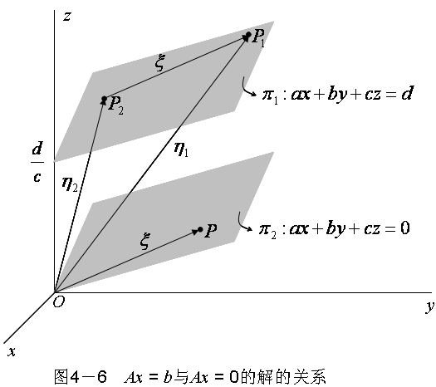
性质3.6.3的几何解释如图4-6所示.
设非齐次线性方程组由一个三元方程组成,其方程为ax+by+cz=d，该方程的所有解在三维空间中构成一个过点(0,0,d/c)的平面，记为π₁ ．齐次方程ax+by+cz=０的所有解构成一个过原点的平面，记为π₂ ，则有π₁ // π₂ ．
若η₁, η₂为ax+by+cz=d的解，即向量η₁, η₂的终点P₁,P₂在平面π₁上，若令ξ = η₁-η₂ ，则向量ξ在π₁上，因为π₁ // π₂ ，所以向量ξ可平移到π₂上，即ξ是ax+by+cz=０的解．

Slide 18


性质3.6.4 若 η 为 Ax = b 的解, ξ 为Ax = 0 的
解, 则 ξ + η 是 Ax = b 的解.
由性质3.6.4 可知, 若求得Ax = b的一个解 η* , 则
Ax = b的任一解总可表示为
x = ξ + η* ,
其中 x = ξ 为方程Ax = 0的解,
又若方程 Ax = 0
的通解为
x = c₁ξ₁ +c₂ξ₂ + … + c_{n - r} ξ_{n - r} ,

Slide 19
则方程Ax = b的任一解总可表示为
x = c₁ξ₁ +c₂ξ₂ + … + c_{n - r} ξ_{n - r} + η*
其中 c₁ , … , c_{n - r} 为任意实数, 而 ξ₁ , … , ξ_{n - r} 是
方程 Ax = 0的基础解系.
由此，我们得到以下重要结论：

Slide 20
若非齐次线性方程组 A_{m×n} x = b 满足
R(A) = R(B) = r < n，并设η*为其一个解（一般称η*
为一个特解）， x = c₁ξ₁ +c₂ξ₂ + … + c_{n - r} ξ_{n - r} 为其
对应的齐次线性方程组 Ax = 0 的通解，则其通解可
以表示为：
x = c₁ξ₁ +c₂ξ₂ + … + c_{n - r} ξ_{n - r} + η*
（c₁ , c₂ , ... , c_{n-r}为任意常数）

Slide 21
至此，非齐次线性方程组 A_{m × n} x = b 的研究结
束，相关结论是：
（1）若 R(A) ≠ R(A,b) ，则方程组无解；
（2）若 R(A) = R(A,b) = r = n，则方程组有唯一解；
（3）若 R(A) = R(A,b) = r < n，则方程组有无穷多
解，其通解
x = c₁ξ₁ + c₂ ξ₂ + ... + c_{n-r} ξ_{n-r} + η*
（ c₁ , c₂ , ... , c_{n-r}为任意常数）
其中 ξ₁ , ξ₂ , ... , ξ_{n-r} 为A_{m × n} x = 0的一个基础解系．

Slide 22
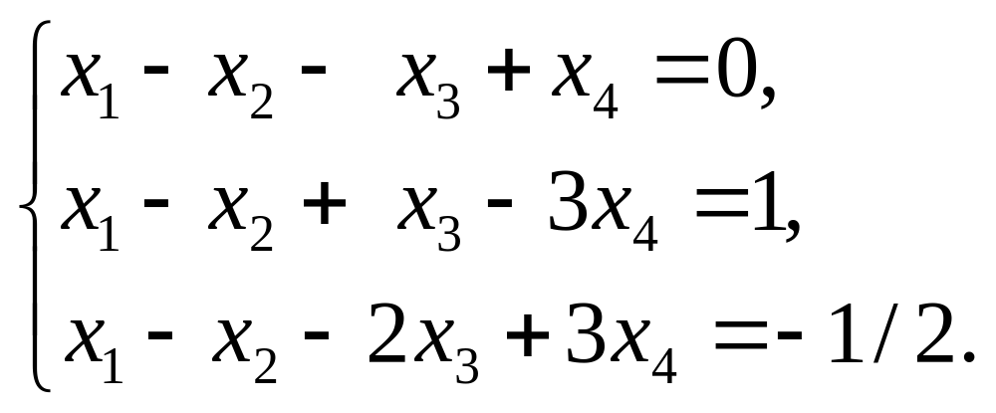
例3 求解方程组
解

Slide 23
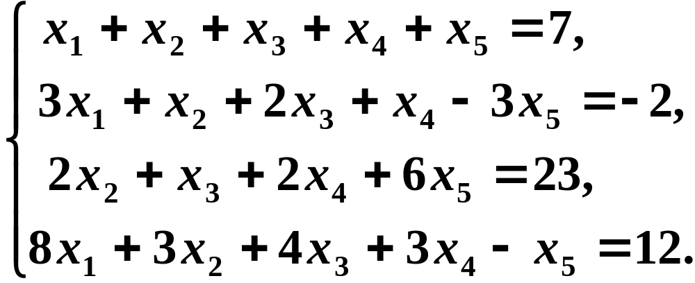
例4 求下述方程组的解
解

Slide 24
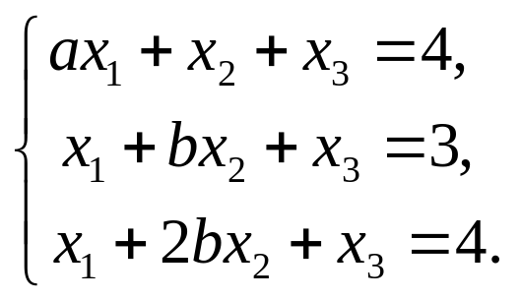
例5 设非齐次线性方程组

Slide 25
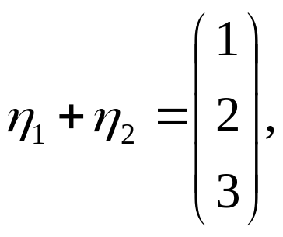
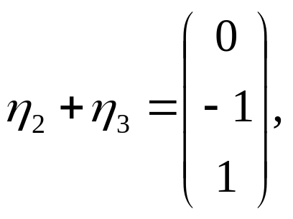
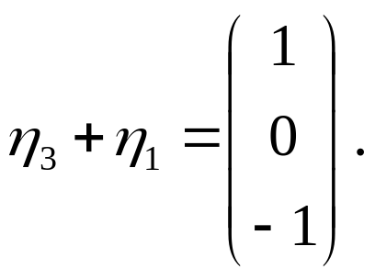
例6 设 A 是 m × 3 矩阵，且 R(A) = 1 ，如
果非齐次线性方程组 Ax = b 的三个解向量η₁ ,η₂ ,η₃
满足
求 Ax = b 的通解．

